Slide 1
Zea Mays
B. Sc. Martin Schneider

Slide 2
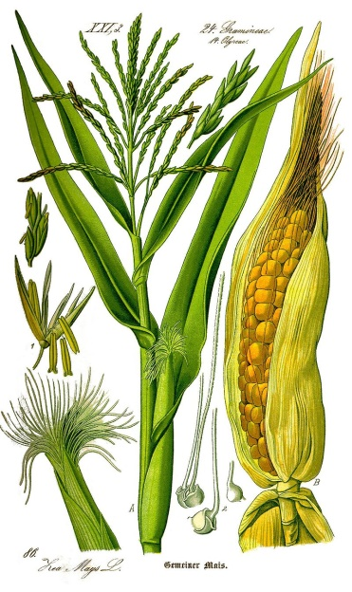
Zea Mays
Einjährig
Einhäußig getrenntgeschlechtlich
1-3 weibliche Blüten
Platz 1 der Weltgetreideernte
Verwendungen:
Lebensmittel
Glutenfrei
Tiernahrung
Bioethanol
Biogas
Biobasierte Kunststoffe
Ordnung | Süßgrasartige
Familie | Süßgräser
Gattung | Zea
Art | Mays
https://de.wikipedia.org/wiki/Mais#/media/
File:Illustration_Zea_mays0_clean.jpg

Slide 3
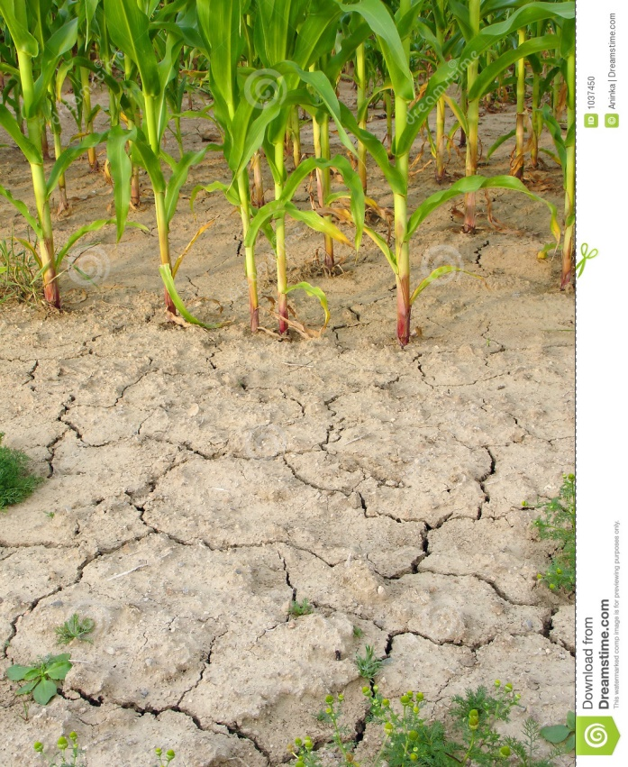
Wirtschaftliche Modifikationen
Zea Mays
Herbizidtoleranz
Einfachere Unkrautbekämpfung
Insektenresistenz
Ausbildung von Toxinen gegen Schädlinge
Pilzresistenz
Verhindert Bildung bestimmter Pilzgifte
Trockentoleranz
Gleicher Ertrag bei Dürre
Salz- und Schwermetalltoleranz
Verbesserte Stickstoffverwertung
https://de.dreamstime.com/stockfoto-mais-
und-d%C3%BCrre-3-image1037450

Slide 4
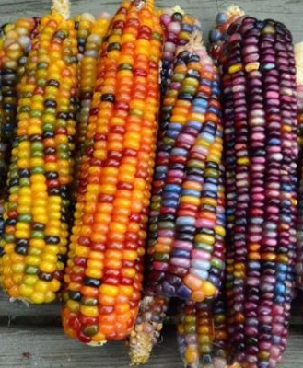
Wirtschaftliche Modifikationen
Zea mays
Produkteigenschaften
Öl
Stärke
Vitamine
Phytase
Alpha-Amylase
Molecular Pharming
Veterinärmedizin
Antikörper
Beliebige rekombinante Proteine
https://www.biole.org/bunter-mais-mit-traditionellem-saatgut/

Slide 5
Bedeutung
Zea mays
Erste pflanzliche Plattform für Freilandversuche
Große Vielfalt spezialisierter Sorten
Säugetierartige posttranslationale Modifikationen
Lokalisierte Proteinbildung
Hohe Proteinstabilität bei Lagerung
Hohe Biomasse und geringe Kosten
Geringe Aufbereitungskosten
„Generally regarded as safe“
Keine Endotoxine oder menschliche Pathogene
Etablierte landwirtschaftliche Infrastruktur

Slide 6
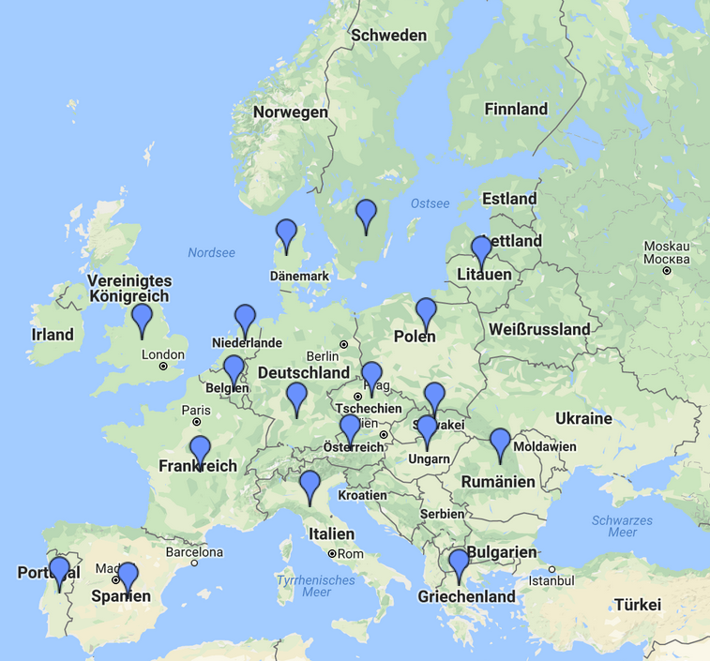
Rechtliche Lage
Zea mays
Vorwiegend in China und den USA angebaut
Etwa 30 % der globalen Maisflächen sind GV-Pflanzen
Freilandversuche in 18 EU-Ländern
Deutschland:
Anbau verboten
Produkte gekennzeichnet
Potentielle Umweltrisiken
Gene Flow
Ungewollte Verbreitung durch Samen

Slide 7
Zusammenfassung
Zea mays
Vorteile:
Geringe Anbaukosten
Etabliert
Proteinstabilität
Keine Allergene oder Toxine
Nachteile:
Langer Wachstumszyklus
Muss gemahlen werden
Potentieller Verzehr pharmazeutischer Samen
Langzeitstabilität der Proteine in der Umwelt

Slide 8
Quellen
K. Ramessar, M. Sabalza et al., Maize plants: An ideal production platform for effective and safe molecular pharming, Plant Science, Vol. 174, Issue 4, 2008
K. Shukla, Y. Doyon et al., Precise genome modification in the crop species Zea mays using zinc-finger nucleases, Nature, Issue 459, 2009
Z. Liang, K. Zhang et al., Targeted Mutagenesis in Zea mays Using TALENs and the CRISPR/Cas System, Journal of Genetics and Genomics, Vol. 41, Issue 2, 2014
[Abgerufen: 8.5.2018]: http://www.transgen.de/datenbank/pflanzen/1970.mais.html
[Abgerufen: 8.5.2018]: http://www.transgen.de/lexikon/1731.molecular-pharming.html

Slide 9
Vielen Dank für ihre Aufmerksamkeit

